Slide 1
Тема урока
«Работа с фольгой»
Учитель: Зайцева Вера Васильевна
МБОУ «Средняя общеобразовательная школа с углубленным изучением отдельных предметов №3»
г.Ханты-Мансийска

Slide 2


Slide 3
Подснежник
Роза
РомАшка
ОдуВанчик
ВасИлек
КоЛокольчик
МАк

Slide 4
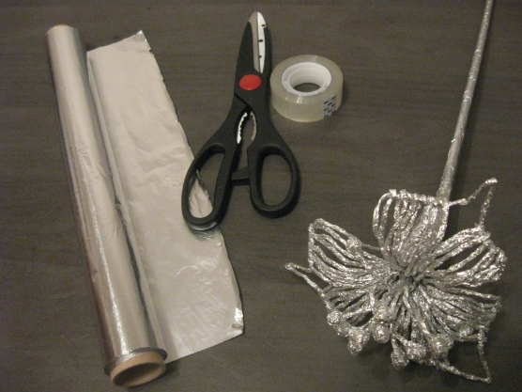

Slide 5
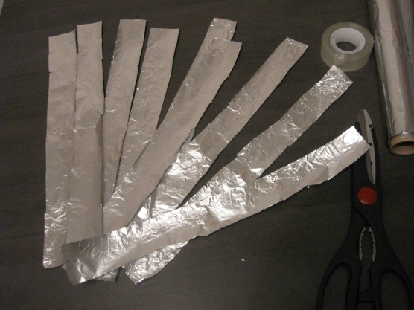

Slide 6
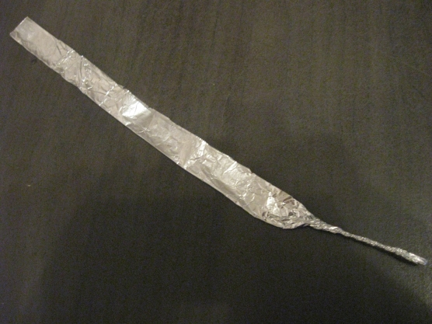

Slide 7
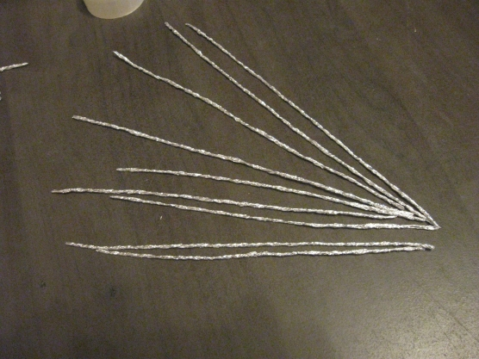

Slide 8
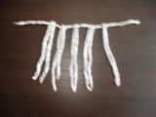

Slide 9
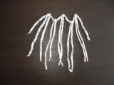

Slide 10
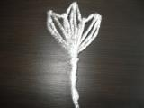

Slide 11
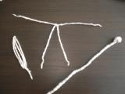

Slide 12


Slide 13
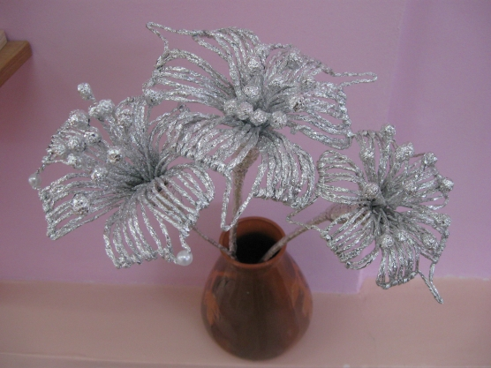

Slide 14

Спасибо за хорошую работу!

